Slide 1


控制之美 控制理论从传递函数到状态空间
第五章 二阶系统的时域响应分析
DR_CAN

Slide 2
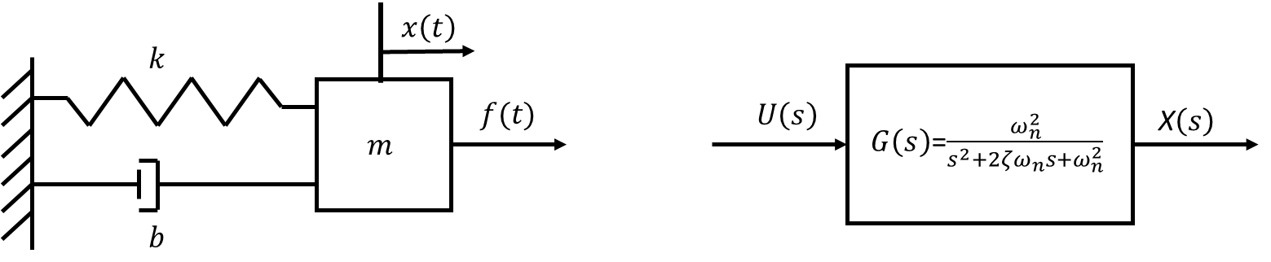



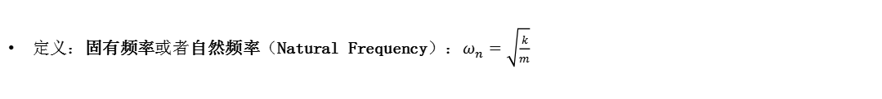
二阶系统的一般形式 – 传递函数
弹簧质量阻尼系统
微分方程：$m\frac{d^{2}x\left(t\right)}{{dt}^{2}}+b\frac{dx\left(t\right)}{dt}+kx\left(t\right)=f\left(t\right)$
定义：固有频率或者自然频率（Natural Frequency）：$ω_{n}=\sqrt{\frac{k}{m}}$
阻尼比（Damping Ratio）：$ζ=\frac{b}{2\sqrt{km}}$；
考虑$m>0、k>0、b>0$的情况。因此$ω_{n}>0$且$ζ>0$
输入：$u\left(t\right)=\frac{f\left(t\right)}{mω_{n}^{2}}$；输出： $x\left(t\right)$
$$\frac{d^{2}x\left(t\right)}{{dt}^{2}}+2ζω_{n}\frac{dx\left(t\right)}{dt}+ω_{n}^{2}x\left(t\right)=ω_{n}^{2}u\left(t\right)$$

Slide 3
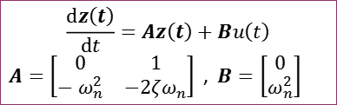



二阶系统的一般形式 – 状态空间方程
$\frac{d^{2}x\left(t\right)}{{dt}^{2}}+2ζω_{n}\frac{dx\left(t\right)}{dt}+ω_{n}^{2}x\left(t\right)=ω_{n}^{2}u\left(t\right)$
定义状态变量： $z\left(t\right)={\left[z_{1}\left(t\right),z_{2}\left(t\right)\right]}^{T}={\left[x\left(t\right),\frac{dx\left(t\right)}{dt}\right]}^{T}$
$$\frac{dz_{1}\left(t\right)}{dt}= z_{2}\left(t\right)$$
$$\frac{dz_{2}\left(t\right)}{dt}=\frac{d^{2}z_{1}\left(t\right)}{{dt}^{2}}=−2ζω_{n}z_{2}\left(t\right)−ω_{n}^{2}z_{1}\left(t\right)+ω_{n}^{2}u\left(t\right)$$
$$\frac{dz\left(t\right)}{dt}=Az\left(t\right)+Bu\left(t\right)$$
$A=\left[\begin{matrix}0 & 1 \\ −ω_{n}^{2} & −2ζω_{n}\end{matrix}\right]$, $B=\left[\begin{matrix}0 \\ ω_{n}^{2}\end{matrix}\right]$

Slide 4






二阶系统对初始状态的响应
输入$u\left(t\right)=0，$质量块的初始位置$x\left(0\right)≠0$或者速度${\left.\frac{dx\left(t\right)}{dt}\right|}_{t=0}≠0$
通过相轨迹进行分析
$$\frac{dz\left(t\right)}{dt}=Az\left(t\right)+Bu\left(t\right)$$
$A=\left[\begin{matrix}0 & 1 \\ −ω_{n}^{2} & −2ζω_{n}\end{matrix}\right]$, $B=\left[\begin{matrix}0 \\ ω_{n}^{2}\end{matrix}\right]$
$$u\left(t\right)=0$$
$$\frac{dz\left(t\right)}{dt}=Az\left(t\right)$$
令$\frac{dz\left(t\right)}{dt}=0$
$$\left\{\begin{matrix}z_{1f}=0 \\ z_{2f}=0\end{matrix}\right.$$
平衡点
$$\left\{\begin{aligned}&λ_{1}=−ζω_{n}+ω_{n}\sqrt{ζ^{2}−1} \\ &λ_{2}=−ζω_{n}−ω_{n}\sqrt{ζ^{2}−1}\end{aligned}\right.$$
令$\left|A−λI\right|=0$
特征值
特征值是传递函数的极点

Slide 5
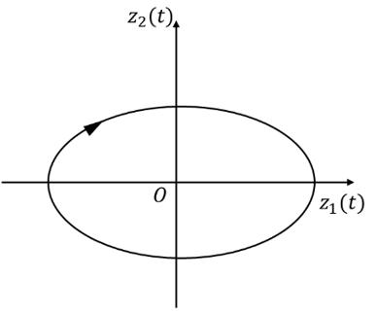
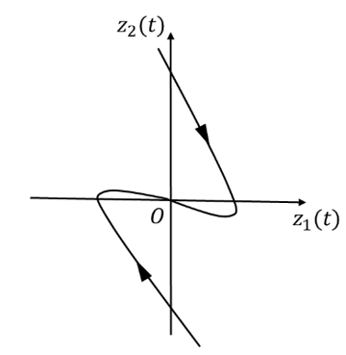
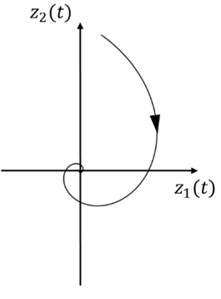












二阶系统对初始状态的响应
$$\text{特征值}：\left\{\begin{aligned}&λ_{1}=−ζω_{n}+ω_{n}\sqrt{ζ^{2}−1} \\ &λ_{2}=−ζω_{n}−ω_{n}\sqrt{ζ^{2}−1}\end{aligned}\right.$$
$ζ≥1$
$0<ζ<1$
$ζ=0$
$b=0$，无阻尼
$$ζ>\sqrt{ζ^{2}−1}≥0$$
$$\sqrt{ζ^{2}−1}=\sqrt{1−ζ^{2}}j$$
$$\left\{\begin{aligned}&λ_{1}=ω_{n}j \\ &λ_{2}=−ω_{n}j\end{aligned}\right.$$
$$\left\{\begin{aligned}&λ_{1}=−ζω_{n}+ω_{n}\sqrt{ζ^{2}−1}<0 \\ &λ_{2}=−ζω_{n}−ω_{n}\sqrt{ζ^{2}−1}<0\end{aligned}\right.$$
$$\left\{\begin{aligned}&λ_{1}=−ζω_{n}+ω_{n}\sqrt{1−ζ^{2}}j \\ &λ_{2}=−ζω_{n}−ω_{n}\sqrt{1−ζ^{2}}j\end{aligned}\right.$$
衰减
振动
中心点
稳定节点
稳定焦点
$ζ>1：$过阻尼系统（Overdamped System）
无欠阻尼系统
（Undamped System）
$ζ=1：$临界阻尼系统（Critically damped System）
欠阻尼系统（Underdamped System）

Slide 6
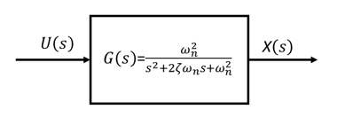
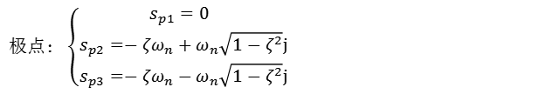


二阶系统单位阶跃响应 – 欠阻尼系统
通过传递函数定量分析：
$U\left(s\right)=\frac{1}{s}$
$X\left(s\right)=G\left(s\right)U\left(s\right)=\frac{ω_{n}^{2}}{s^{2}+2ζω_{n}s+ω_{n}^{2}}×\frac{1}{s}$
分析欠阻尼情况
输入引入的极点
极点$：\left\{\begin{matrix}s_{p1}=0 \\ s_{p2}=−ζω_{n}+ω_{n}\sqrt{1−ζ^{2}}j \\ s_{p3}=−ζω_{n}−ω_{n}\sqrt{1−ζ^{2}}j\end{matrix} \right.$
传递函数的极点
$$X\left(s\right)=\frac{1}{\left(s−s_{p1}\right)}−\frac{1}{2} \left(1−\frac{ζ}{\sqrt{1−ζ^{2}}}j\right)\frac{1}{\left(s−s_{p2}\right)}−\frac{1}{2} \left(1+\frac{ζ}{\sqrt{1−ζ^{2}}}j\right)\frac{1}{\left(s−s_{p3}\right)}$$

Slide 7
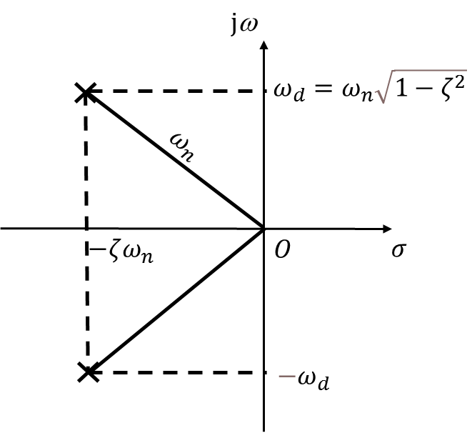




二阶系统单位阶跃响应 – 欠阻尼系统
$$X\left(s\right)=\frac{1}{\left(s−s_{p1}\right)}−\frac{1}{2} \left(1−\frac{ζ}{\sqrt{1−ζ^{2}}}j\right)\frac{1}{\left(s−s_{p2}\right)}−\frac{1}{2} \left(1+\frac{ζ}{\sqrt{1−ζ^{2}}}j\right)\frac{1}{\left(s−s_{p3}\right)}$$
拉普拉斯逆变换
$$x\left(t\right)=e^{s_{p1}t}−\frac{1}{2} \left(1−\frac{ζ}{\sqrt{1−ζ^{2}}}j\right)e^{s_{p2}t}−\frac{1}{2} (1+\frac{ζ}{\sqrt{1−ζ^{2}}}j)e^{s_{p3}t}$$
代入极点
$$x\left(t\right)=1−e^{−ζω_{n}t}[\frac{1}{2} \left(1−\frac{ζ}{\sqrt{1−ζ^{2}}}j\right)e^{ω_{n}\sqrt{1−ζ^{2}}jt}+\frac{1}{2} \left(1+\frac{ζ}{\sqrt{1−ζ^{2}}}j\right)e^{−ω_{n}\sqrt{1−ζ^{2}}jt}]$$
定义阻尼固有频率（Damped Natural Frequency）： $ω_{d}=ω_{n}\sqrt{1−ζ^{2}}$
$$x\left(t\right)=1−e^{−ζω_{n}t}[\frac{1}{2} \left(e^{ω_{d}jt}+e^{−ω_{d}jt}\right)+\frac{1}{2} \frac{ζ}{\sqrt{1−ζ^{2}}}j\left(−e^{ω_{d}jt}+e^{−ω_{d}jt}\right)]$$
极点，固有频率与阻尼固有频率的关系
欧拉公式$：e^{ω_{d}jt}=cosω_{d}t+jsinω_{d}t$，$e^{−ω_{d}jt}=cosω_{d}t−jsinω_{d}t$
$$x\left(t\right)=1−e^{−ζω_{n}t}\left[cosω_{d}t+ \frac{ζ}{\sqrt{1−ζ^{2}}}sinω_{d}t\right]$$
令$φ=arctan\frac{\sqrt{1−ζ^{2}}}{ζ}$
$$x\left(t\right)=1−e^{−ζω_{n}t}\sqrt{\frac{1}{1−ζ^{2}}}sin(ω_{d}t+φ)$$

Slide 8
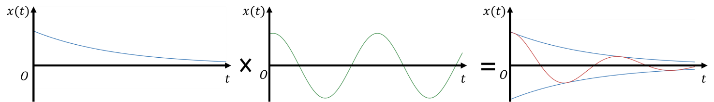
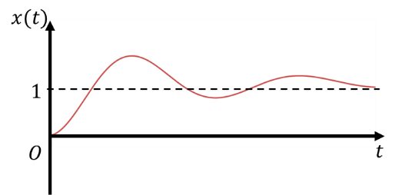




二阶系统单位阶跃响应 – 欠阻尼系统
$$x\left(t\right)=1−e^{−ζω_{n}t}\sqrt{\frac{1}{1−ζ^{2}}}sin(ω_{d}t+φ)$$
$e^{−ζω_{n}t}$ $\sqrt{\frac{1}{1−ζ^{2}}}$
$$sin(ω_{d}t+φ)$$
$$e^{−ζω_{n}t}\sqrt{\frac{1}{1−ζ^{2}}}sin(ω_{d}t+φ)$$
决定收敛速度
引入振荡
$$x\left(t\right)=1−e^{−ζω_{n}t}\sqrt{\frac{1}{1−ζ^{2}}}sin(ω_{d}t+φ)$$

Slide 9
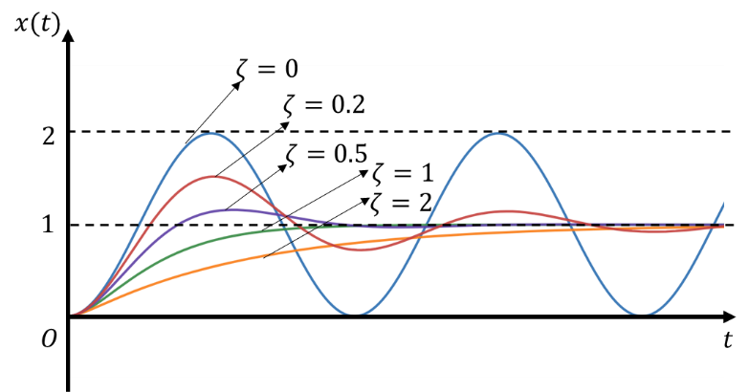
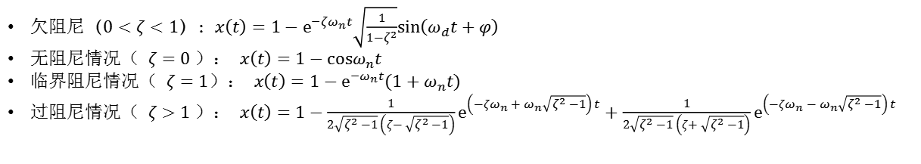
二阶系统单位阶跃响应 – 其它情况
欠阻尼$（0<ζ<1）：x\left(t\right)=1−e^{−ζω_{n}t}\sqrt{\frac{1}{1−ζ^{2}}}sin\left(ω_{d}t+φ\right)$
无阻尼情况（ $ζ=0$）： $x\left(t\right)=1−cosω_{n}t$
临界阻尼情况（ $ζ=1$）： $x\left(t\right)=1−e^{−ω_{n}t}(1+ω_{n}t)$
过阻尼情况（ $ζ>1$）： $x\left(t\right)=1−\frac{1}{2\sqrt{ζ^{2}−1}\left(ζ−\sqrt{ζ^{2}−1}\right)}e^{\left(−ζω_{n}+ω_{n}\sqrt{ζ^{2}−1}\right)t}+\frac{1}{2\sqrt{ζ^{2}−1}\left(ζ+\sqrt{ζ^{2}−1}\right)}e^{\left(−ζω_{n}−ω_{n}\sqrt{ζ^{2}−1}\right)t}$

Slide 10

一阶系统的时域响应 – 参考视频以及代码

Slide 11
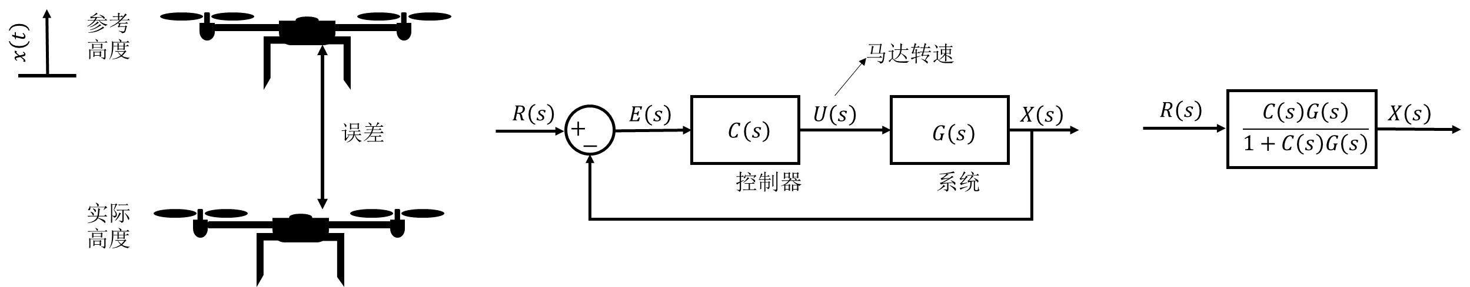

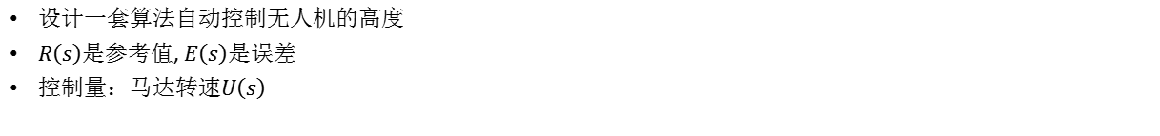
二阶系统性能指标分析
设计一套算法自动控制无人机的高度
$R\left(s\right)$是参考值, $E\left(s\right)$是误差
控制量：马达转速$U\left(s\right)$
$$\frac{ω_{n}^{2}}{s^{2}+2ζω_{n}s+ω_{n}^{2}}$$
近似为二阶系统
控制器设计：将无人机挂在了一个“看不见”的弹簧阻尼系统上面

Slide 12
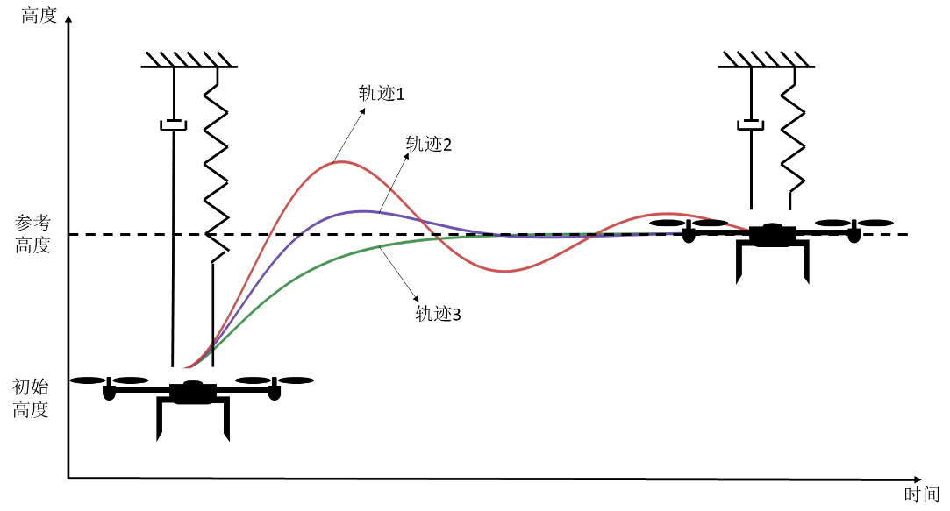
二阶系统性能指标分析
三种方案，哪种最好？
量化分析

Slide 13
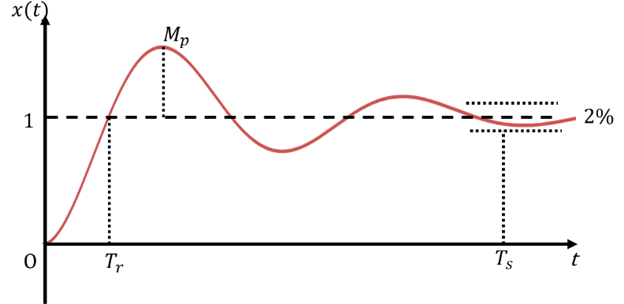
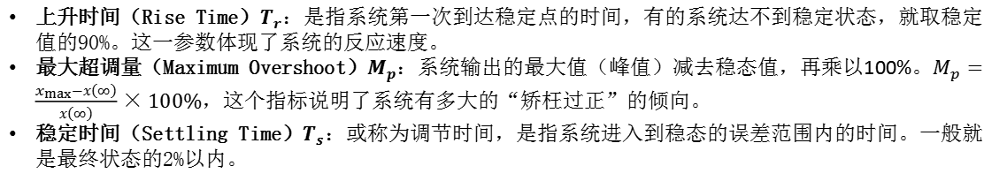
二阶系统性能指标分析
上升时间（Rise Time）$T_{r}$：是指系统第一次到达稳定点的时间，有的系统达不到稳定状态，就取稳定值的90%。这一参数体现了系统的反应速度。
最大超调量（Maximum Overshoot）$M_{p}$：系统输出的最大值（峰值）减去稳态值，再乘以100%。$M_{p}=$ $\frac{x_{max}−x\left(∞\right)}{x\left(∞\right)}×100\%$，这个指标说明了系统有多大的“矫枉过正”的倾向。
稳定时间（Settling Time）$T_{s}$：或称为调节时间，是指系统进入到稳态的误差范围内的时间。一般就是最终状态的2%以内。

Slide 14






二阶系统性能指标分析 – 上升时间
上升时间（Rise Time）$T_{r}$：
$t=T_{r}$时，$x\left(T_{r}\right)=1$
$$0=e^{−ζω_{n}T_{r}}\sqrt{\frac{1}{1−ζ^{2}}}sin\left(ω_{d}T_{r}+φ\right)$$
$$e^{−ζω_{n}T_{r}}\sqrt{\frac{1}{1−ζ^{2}}}≠0$$
$$T_{r}=\frac{π−φ}{ω_{d}}=\frac{π−φ}{ω_{n}\sqrt{1−ζ^{2}}}$$
$ω_{n}$越大， $T_{r}$越小
$$\sin\left(ω_{d}T_{r}+φ\right)=0$$
$ζ$越大，上升时间$T_{r}$越大

Slide 15










二阶系统性能指标分析 – 最大超调量
峰值时间(Peak Time) $T_{p}$：
$${x\left(T_{p}\right)=x}_{max}$$
$${\left.\frac{dx\left(t\right)}{dt}\right|}_{t=T_{p}}=0$$
$$e^{−ζω_{n}T_{p}}\sqrt{\frac{1}{1−ζ^{2}}}\left(ζω_{n}\sin\left(ω_{d}T_{p}+φ\right)−ω_{d}cos\left(ω_{d}T_{p}+φ\right)\right)=0$$
$$tan\left(ω_{d}T_{p}+φ\right)=\frac{ω_{d}}{ζω_{n}}=\frac{\sqrt{1−ζ^{2}}}{ζ}=tan(φ)$$
$ω_{d}T_{p}=kπ$ , $k=1,2,3…$
$M_{p}=$ $\frac{x_{max}−x\left(∞\right)}{x\left(∞\right)}×100\%=\frac{1+e^{\frac{−ζπ}{\sqrt{1−ζ^{2}}}}−1}{1}×100\%=e^{\frac{−ζπ}{\sqrt{1−ζ^{2}}}}×100\%$
取第一次的峰值，
$$k=1$$
$$T_{p}=\frac{π}{ω_{d}}=\frac{π}{ω_{n}\sqrt{1−ζ^{2}}}$$
代入
$ζ$越大，$M_{p}$就越小，“弹性”越低
$$x_{max}=x\left(T_{p}\right)=1+e^{\frac{−ζπ}{\sqrt{1−ζ^{2}}}}$$

Slide 16
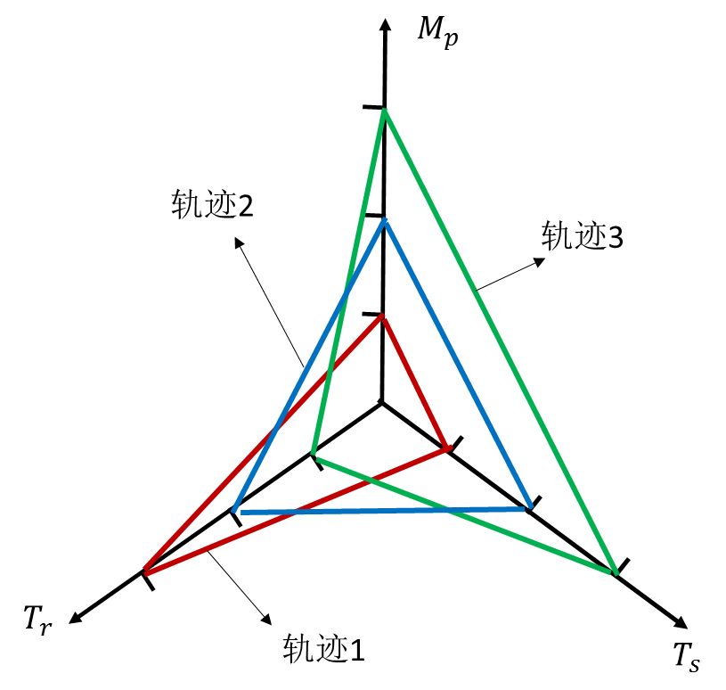
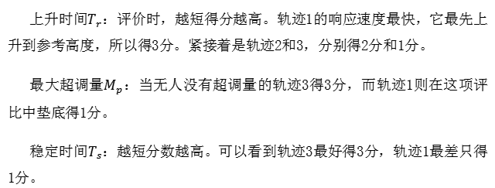
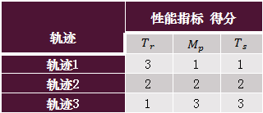
二阶系统性能指标分析 – 案例分析
上升时间$T_{r}$：评价时，越短得分越高。轨迹1的响应速度最快，它最先上升到参考高度，所以得3分。紧接着是轨迹2和3，分别得2分和1分。
最大超调量$M_{p}$：当无人没有超调量的轨迹3得3分，而轨迹1则在这项评比中垫底得1分。
稳定时间$T_{s}$：越短分数越高。可以看到轨迹3最好得3分，轨迹1最差只得1分。
轨迹 | 性能指标 得分
 | $$T_{r}$$ | $$M_{p}$$ | $$T_{s}$$
轨迹1 | 3 | 1 | 1
轨迹2 | 2 | 2 | 2
轨迹3 | 1 | 3 | 3
分情况讨论

